Slide 1
cnn – FPGA ACCEleration
2012131020 양이창

Slide 2
Module A
parameter S0 = 4'd0; // idle try to read ( address == 5000_0000 )
parameter S1 = 4'd1; // read the data
parameter S2 = 4'd2; // check if read data is same as 01020304
parameter S3 = 4'd3; // waiting fin from module B.
parameter S4 = 4'd4; // if fin == 1 ( add is end ) change the PC to 5000_0004
parameter S5 = 4'd5; // trans = 0 and readyin = 0 ( ending the case )
parameter S6 = 4'd6; // ready = 1 to implement the AHB bus end
parameter S7 = 4'd7; // idle

Slide 3
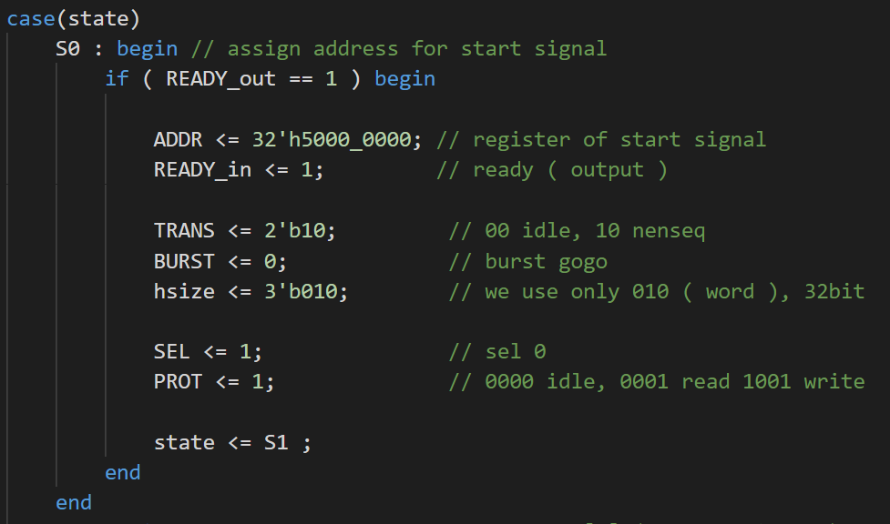
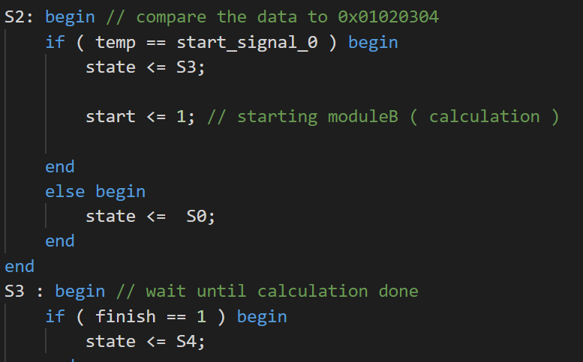

Slide 4
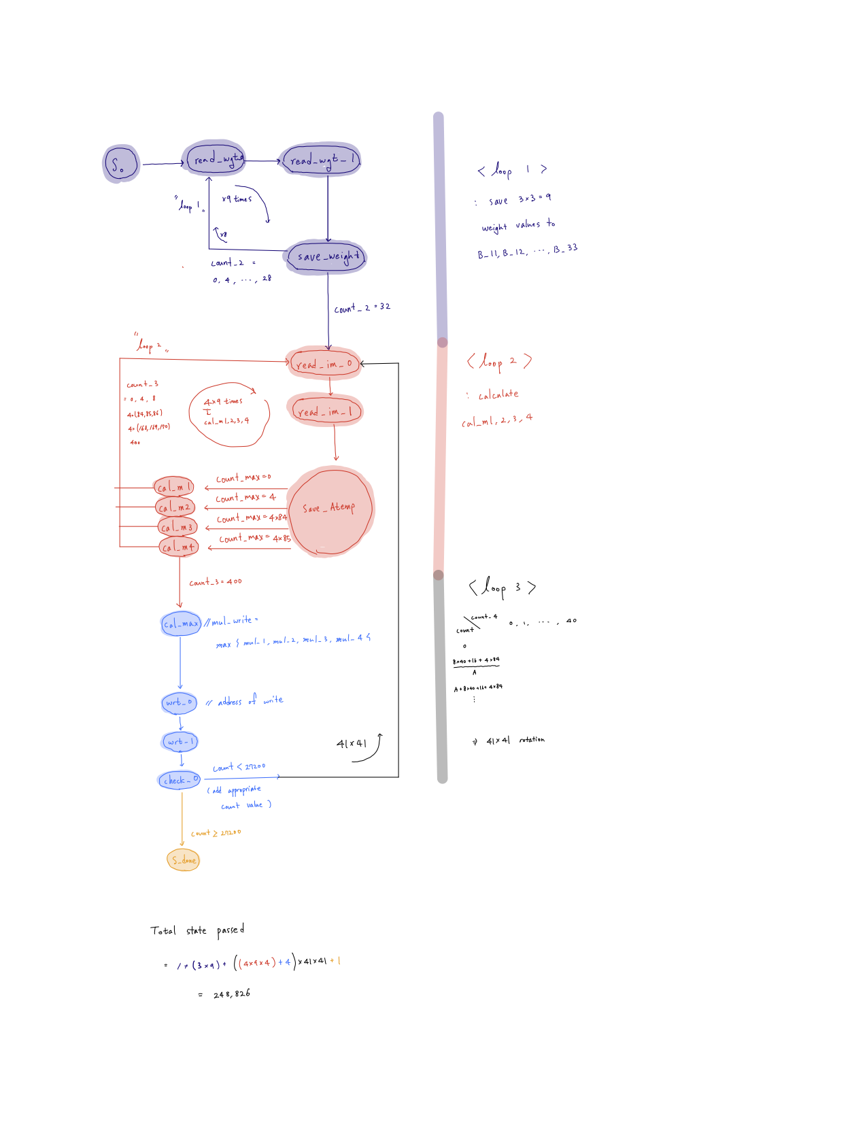
Module B ( CNN )

Slide 5
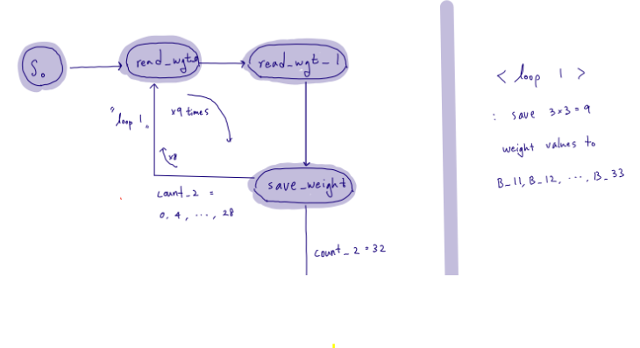
Module B ( CNN ) – 어떻게 빠르게?
1) weight 을 미리 저장.
reg [7:0] B_11, B_12, B_13, B_21, B_22, B_23, B_31, B_32, B_33;
Convolution weight를 계속 읽어오는 방식이 아닌, 미리 선언한 변수에 저장해두고 계산에 이용하였습니다. =>만약 계속 불러온다면 다음과 같이 cycle 사용됨.
a) 9 cycles to bring weight matrix
b) 9 * 4 * 9 cycles to make one component of activation FPGA matrix
c) 9 * 4 * 9 * 41 * 41 cycles to make total activation FPGA matrix
Total 9 * 4 * 9 * 41 * 41 = 544,644 cycles

Slide 6
Module B ( CNN ) – 어떻게 빠르게?
1) weight 을 미리 저장.
reg [7:0] B_11, B_12, B_13, B_21, B_22, B_23, B_31, B_32, B_33;
Convolution weight를 계속 읽어오는 방식이 아닌, 미리 선언한 변수에 저장해두고 계산에 이용하였습니다. =>만약 계속 불러온다면 다음과 같이 cycle 사용됨.
=> 우리 구현 사이클
a) 4 * 9 cycles to make four component (2*2 inner vector) of convolution activation matrix
b) 4 * 9 * 41 * 41 cycles to make activation FPGA matrix
Total = 60,516 Cycles

Slide 7
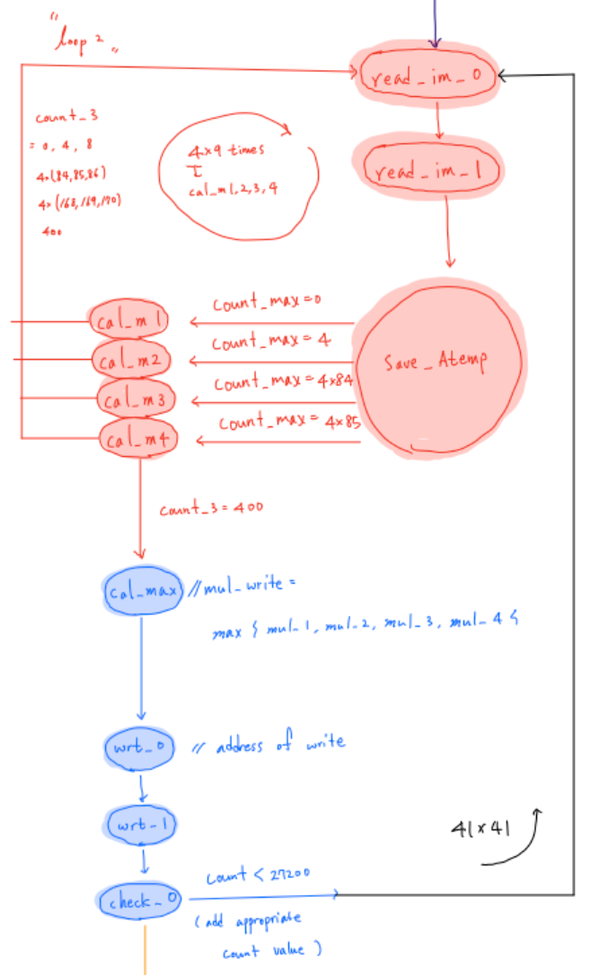
Module B ( CNN ) – 어떻게 빠르게?
2) 쓰기를 한번만 진행합니다.
Image data 에서 position을 정해주고 2D convolution 과
Max pooling, ReLU 을 한번에 진행합니다. 그 후 바로 activation_fpga ( 0x4002_0000 ) 에 write 하는 방식으로 구현 하였습니다.

Slide 8
Module B ( CNN ) – 어떻게 빠르게?
2) 쓰기를 한번만 진행합니다.
만약 따로 계산 한다면 다음과 같은 사이클을 가집니다.
a) 9 cycles to make one component of convolution activation matrix,
b) 9 * 82 * 82 cycles to make convolution activation matrix,
c) 41*41 cycles to make activation FPGA matrix
Total = 9 * 82 * 82 + 41 * 41
= 62,197 Cycles

Slide 9
Module B ( CNN ) – 어떻게 빠르게?
2) 쓰기를 한번만 진행합니다.
=> 우리 구현 사이클
a) 4 * 9 cycles to make four component (2*2 inner vector) of convolution activation matrix
b) 4 * 9 * 41 * 41 cycles to make activation FPGA matrix
Total = 60,516 Cycles

Slide 10
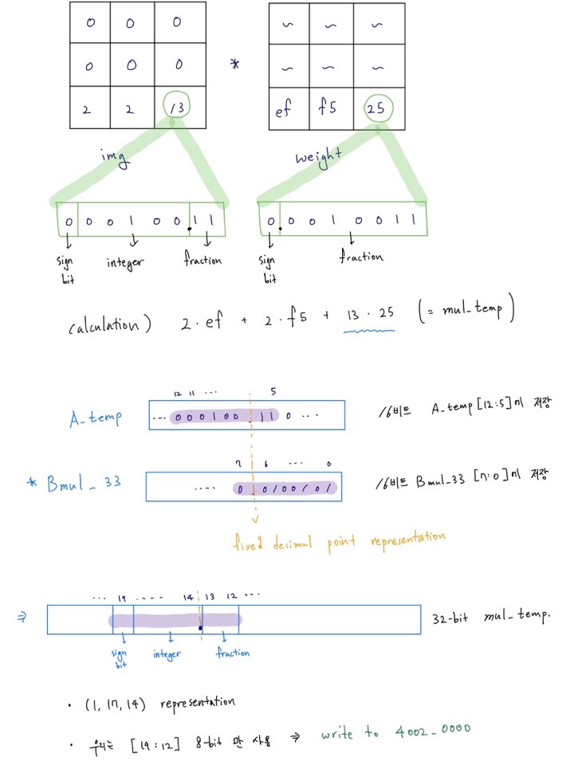
Module B ( CNN ) – 어떻게 빠르게?
3) 효율적인 fixed point representation 사용
a) Img_data 값은 A_temp [12:5]에 저장.
b) Weight 는 Bmul_11[7:0] 에 저장.

Slide 11
Module B ( CNN ) – 어떻게 빠르게?
3) 효율적인 fixed point representation 사용
A_temp ( 16 bit )
* Bmul_33 ( 16bit )
-------------------------------------------
mul_temp (32 bit )
=> [ 19 : 12 ] 만 사용

Slide 12
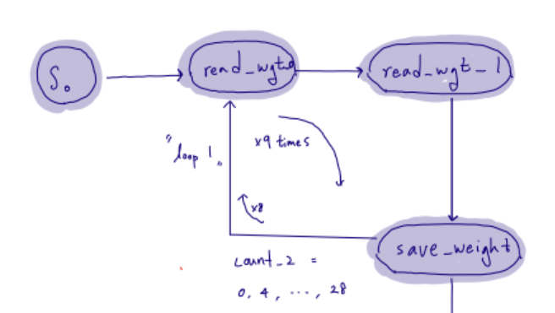
코드설명
parameter S0 = 4'd0; // check start signal
////////////////////////////read convolution weight/////////////////////////////////// loop1
parameter read_wgt_0 = 4'd1; // assign address to read weight value ( 4001_0000[i] ) i < 9
parameter read_wgt_1 = 4'd9; // change ready in and trans to 0 to use bus ( for convolution matrix )
parameter save_weight = 4'd2; // save the weight to B11 ~ B33.

Slide 13
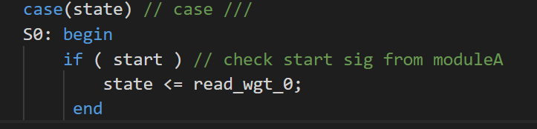
코드설명
parameter S0 = 4'd0; // check start signal

Slide 14
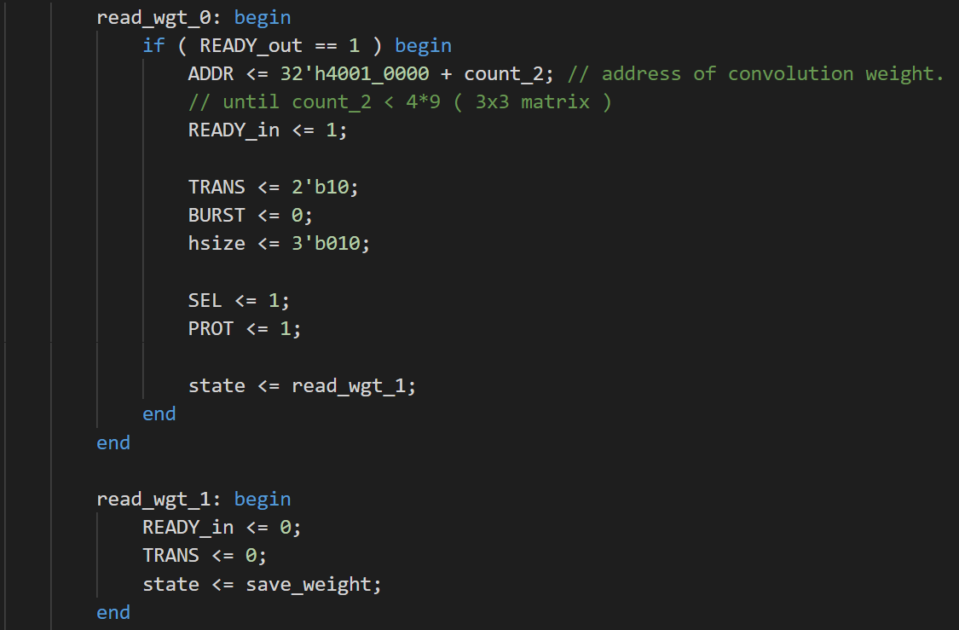
코드설명
parameter read_wgt_0 = 4'd1; // assign address to read weight value ( 4001_0000[i] ) i < 9
Count_2 값은 convolution matrix 의
크기인 9 까지 증가합니다.
Address 를 한칸 움직이려면 4만큼
더해져야하므로, 4*9 만큼 loop1을
돌리고 빠져나갑니다.

Slide 15
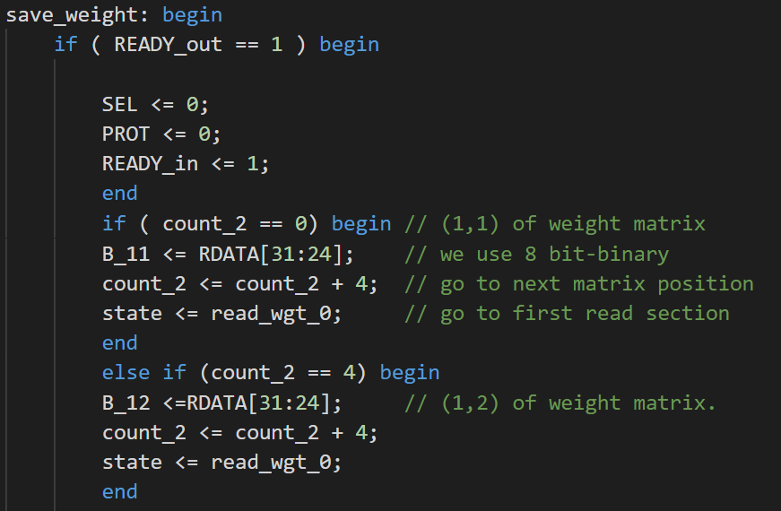
코드설명
Parameter save_weight
위에서 선언한 B_11 ~ B_33 까지
읽은 값을 대입합니다.

Slide 16
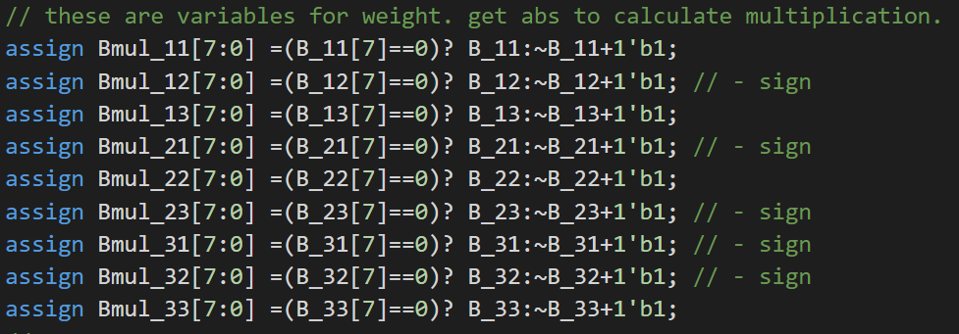
코드설명
대입된 값은 다음과 같이 절대값을 취해줍니다.

Slide 17
코드설명2

Slide 18
코드설명2
parameter read_im_0 = 4'd3; // try to read image data ( 4000_0000[j] ) j < 82*82
parameter read_im_1 = 4'd10; // change ready in and trans to 0 to use bus ( for image data )
parameter save_Atemp = 4'd4; // save the image data to A_temp
parameter cal_m1 = 4'd11; // calculate 2D convolution & ReLU for matrix 1 ( with moving to read_im 0 )
parameter cal_m2 = 4'd12; // calculate 2D convolution & ReLU for matrix 2 ( with moving to read_im 0 )
parameter cal_m3 = 4'd13; // calculate 2D convolution & ReLU for matrix 3 ( with moving to read_im 0 )
parameter cal_m4 = 4'd14; // calculate 2D convolution & ReLU for matrix 4 ( with moving to read_im 0 )
parameter cal_max = 4'd15; // find max value from cal_m1-cal_m4

Slide 19
코드설명2
쓰기진행.
parameter wrt_0 = 4'd5;
parameter wrt_1 = 4'd6;
전체 count 증가 체크. parameter check_0 = 4'd7;

Slide 20
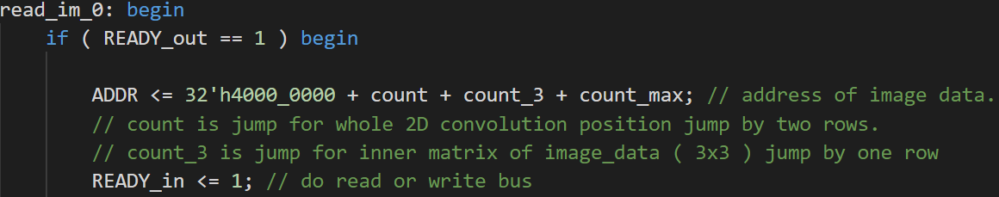
코드설명2
parameter read_im_0 = 4’d3;
위에서 설명했듯, 한번에 계산을 진행하기 위해서 address 에서 count , count_3, count_max 만큼 증가시켜주며 값을 읽어옵니다.

Slide 21
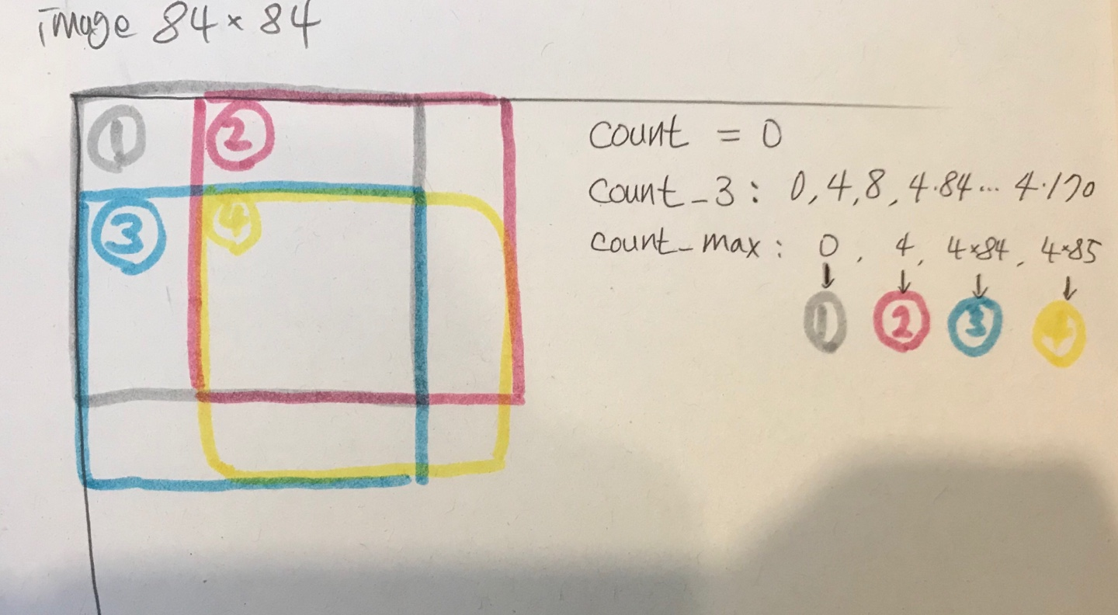
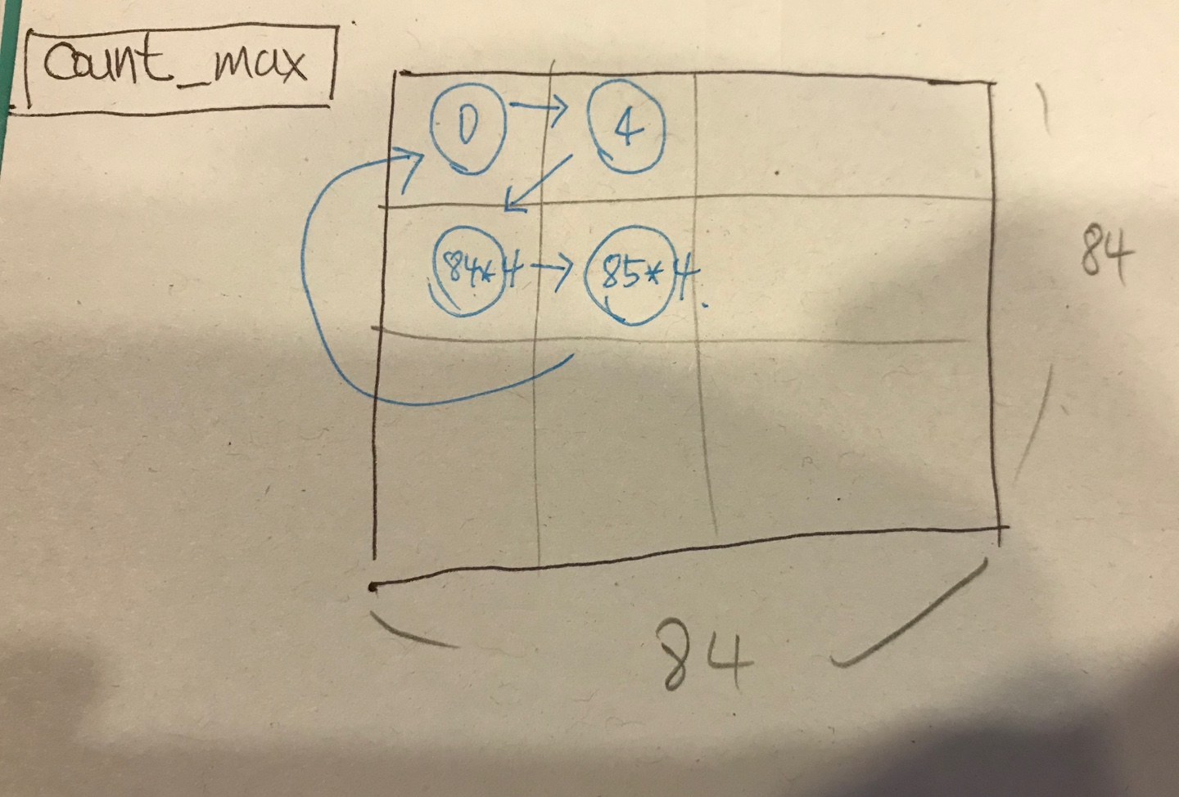
코드설명2 - 계산방법
Count_max 는
Max pooling 을 하기위해
설정한 카운트입니다.
Mul_1, mul2, mul_3, mul_4
에 저장한뒤
최대값을 뽑아냅니다.

Slide 22
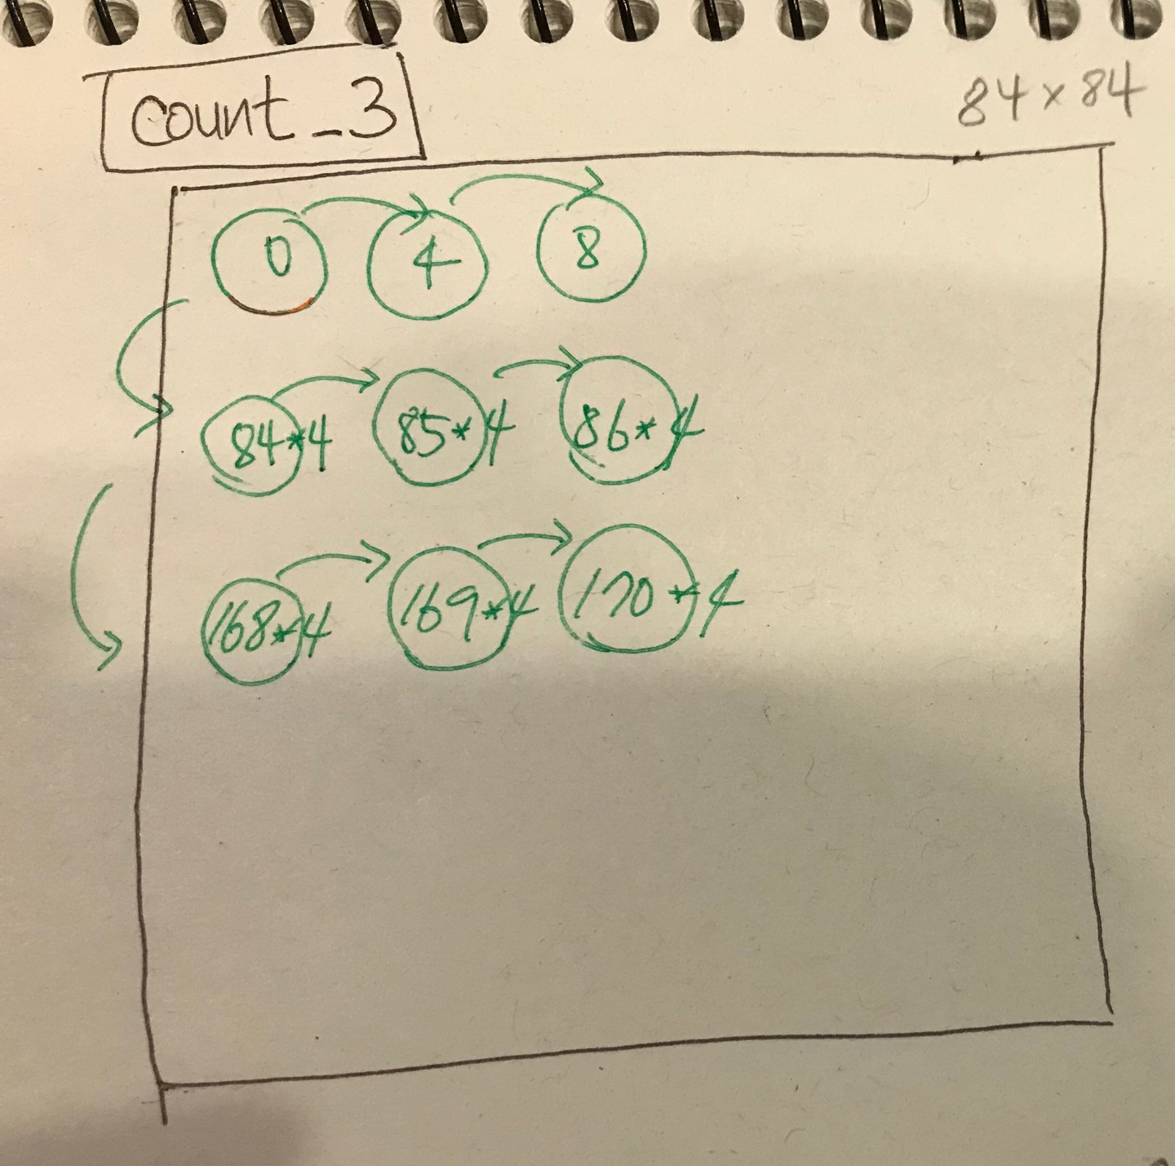
코드설명2 - 계산방법
Count_3 는
2D convolution 을 위해 설정한
값입니다.
9개의 variable을 읽어낼 것이고
각각은 내적을 통해
mul_temp 에 저장됩니다.

Slide 23
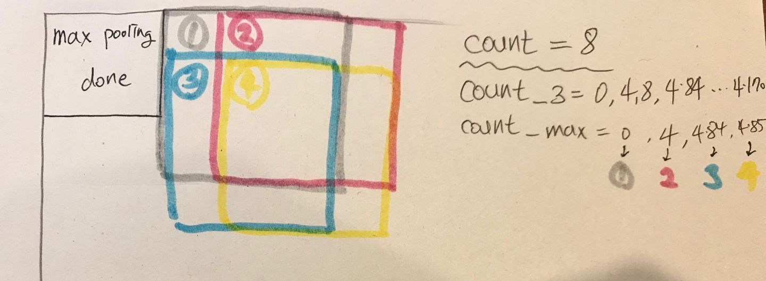
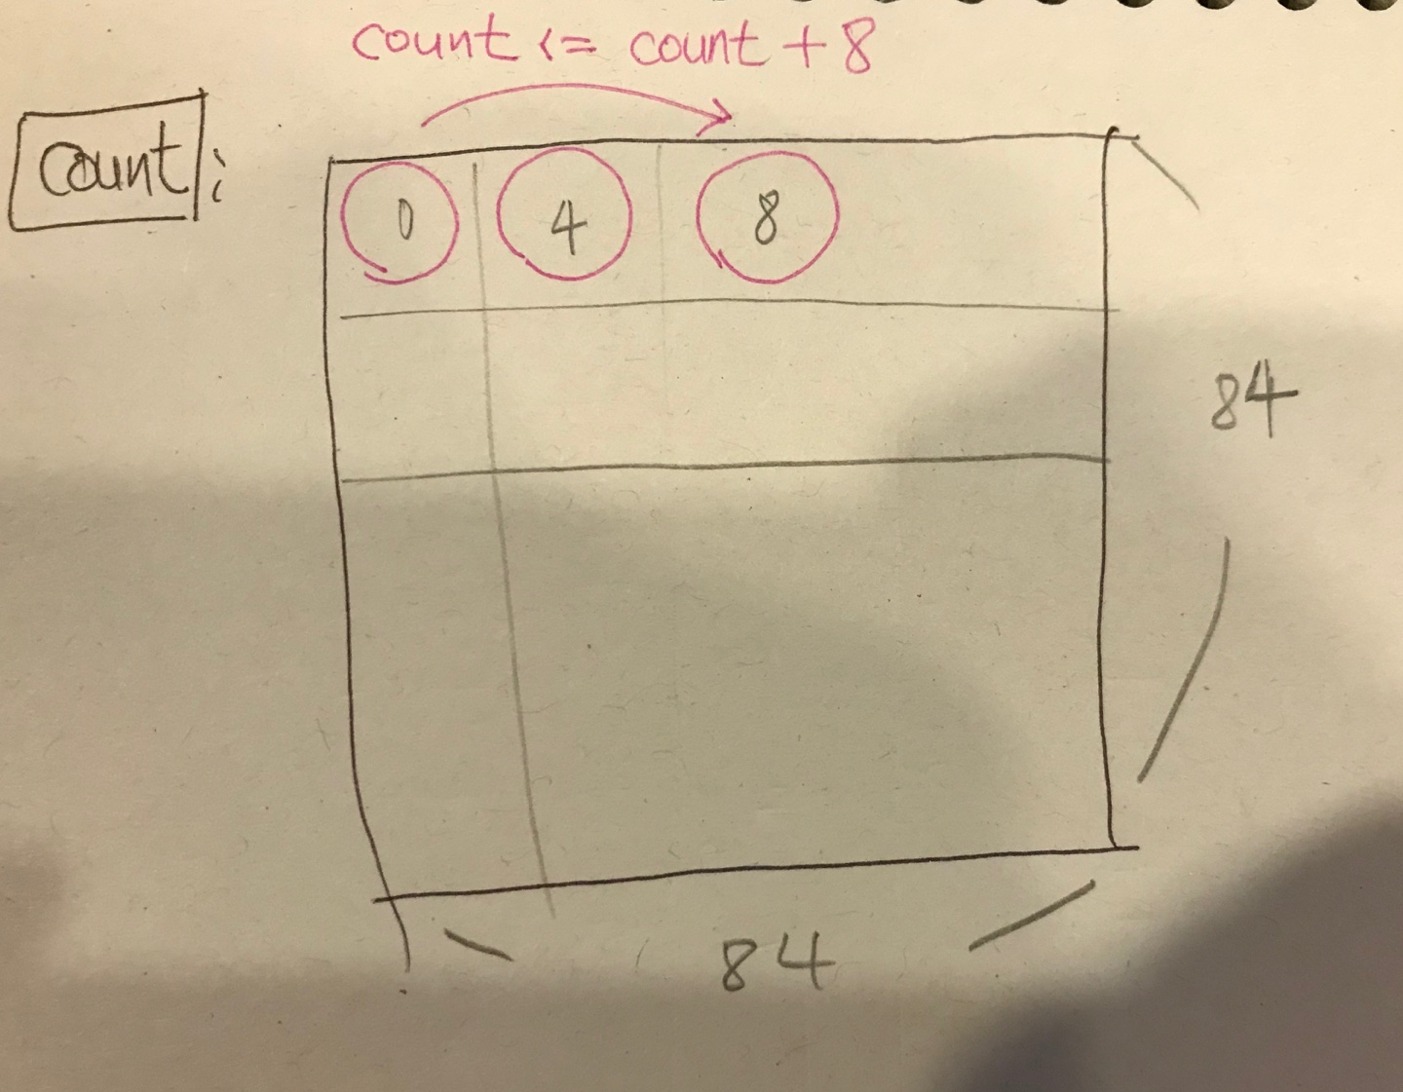
코드설명2 - 계산방법
Count 는 8씩 증가시켜주면서 행렬을 두칸씩 뜁니다.
4가 아닌 8씩 증가시켜주는 이유는
Max pooling 이 2x2 매트릭스에서 진행되기 때문입니다.

Slide 24
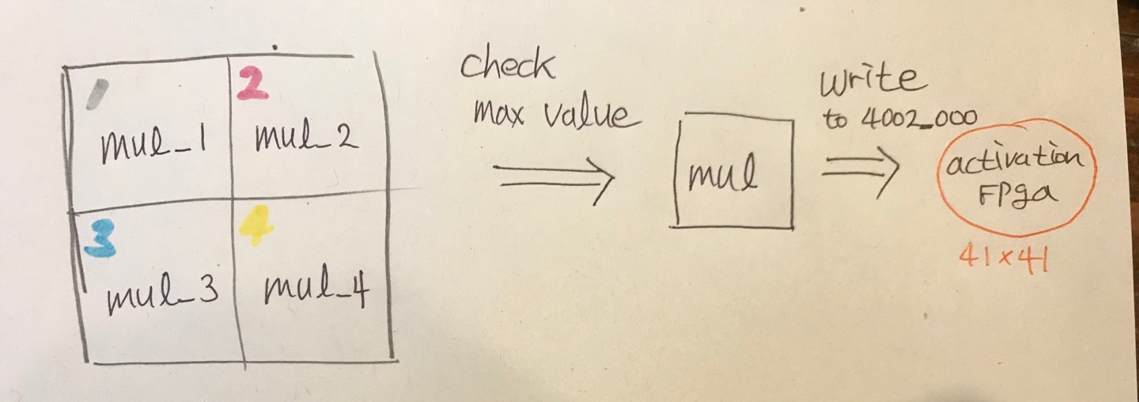
코드설명2 - 계산방법

Slide 25
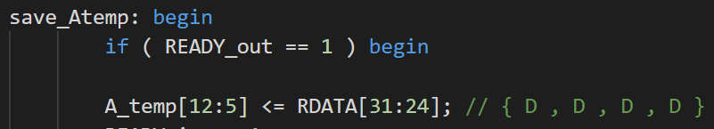
코드설명2
parameter save_Atemp = 4'd4; // save the image data to A_temp
어떻게 빠르게 3번째 파트입니다. Fractional point를 맞춰주기 위해 A_temp [12 :5 ] 에 저장

Slide 26
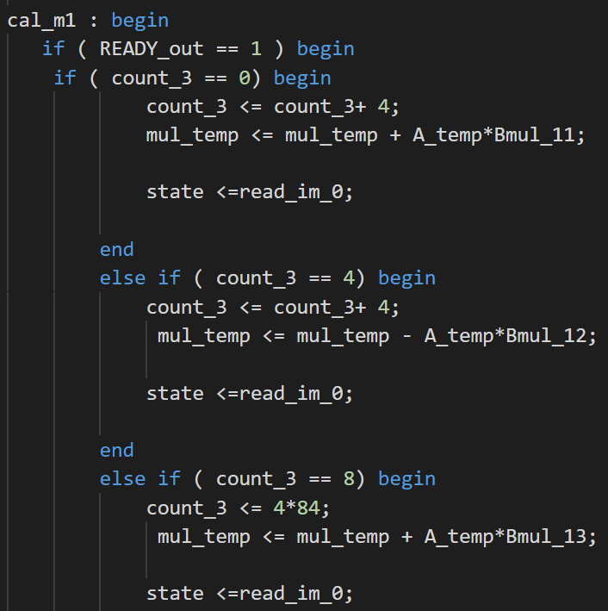
코드설명2
parameter cal_m1 = 4'd11; // calculate 2D convolution & ReLU for matrix 1 ( with moving to read_im 0 )

Slide 27
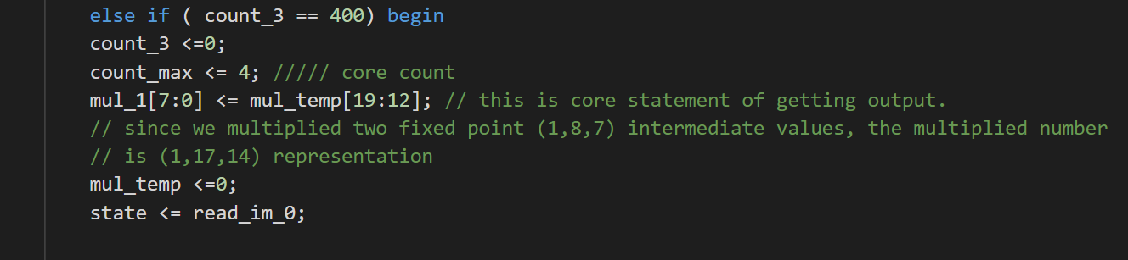
코드설명2
Fixed point representation을 통해 값을 임시로 저장하고,
그 값을 mul_1 ~ mul_4 에 저장.
Mul_temp 의 [ 19 :12 ] 값만 을 이용한다는게 중요!
( 1, 5, 2 ) representation

Slide 28
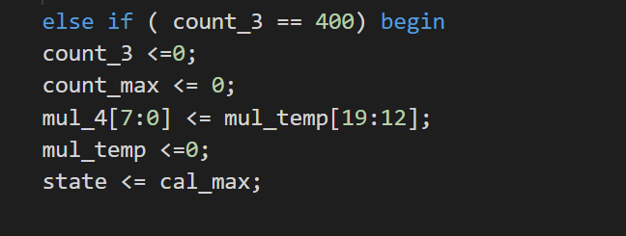
코드설명2
마지막 mul_4 까지 저장이 완료되면 cal_max ( max pooling 으로 이동 )

Slide 29
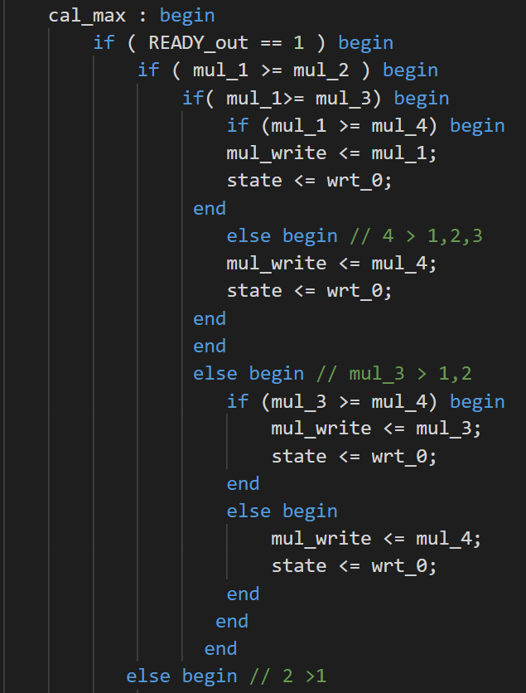
코드설명2
가장 큰 값을 mul_write 에 저장. 이는 assig을 통해 ReLU 실행.

Slide 30
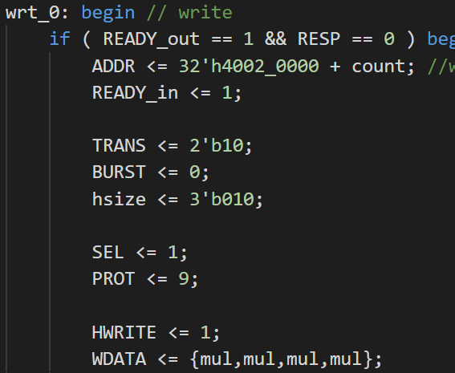
코드설명2
앞서 Relu 가 끝난 mul 값을 WDATA을 통해 보낸다.
( 0x4002_000 ) 에 저장한다.

Slide 31
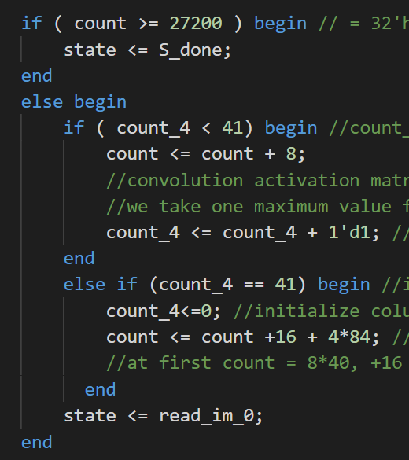
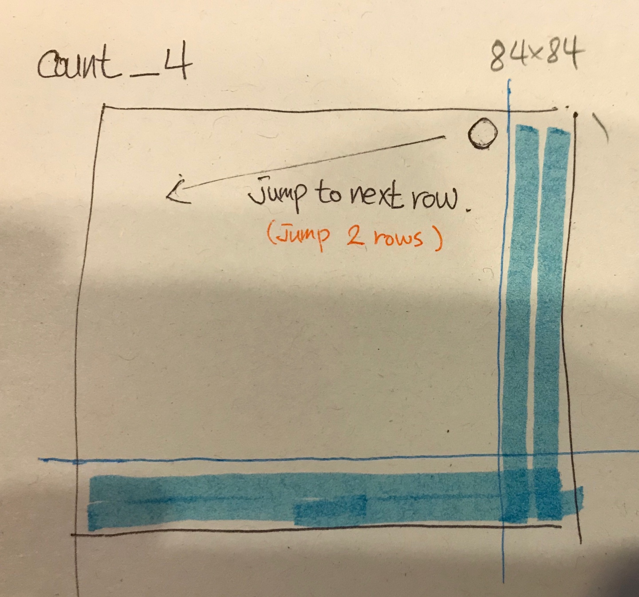
코드설명2
count_4 는 마지막 부분이 짤리는 것을 고려하여 설정한 count.
총 카운트는
4*(80*84+80) 까지 진행

Slide 32
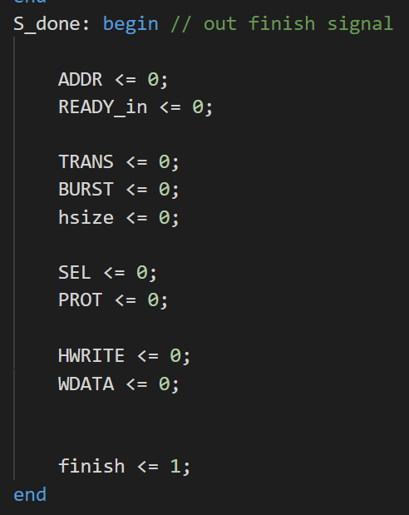
코드설명-done
Finish 에 1 을 대입. 이는 moduleA 에서 체크하여 end_signal에
0x04030201 를 대입한뒤 모든 코드가 마무리 된다.

Slide 33
Module A
parameter S0 = 4'd0; // idle try to read ( address == 5000_0000 )
parameter S1 = 4'd1; // read the data
parameter S2 = 4'd2; // check if read data is same as 01020304
parameter S3 = 4'd3; // waiting fin from module B.
parameter S4 = 4'd4; // if fin == 1 ( add is end ) change the PC to 5000_0004
=> 5000_0004[0] 에 end_signal 을 보내고 전체 코드가 마무리 됩니다.
parameter S5 = 4'd5; // trans = 0 and readyin = 0 ( ending the case )
parameter S6 = 4'd6; // ready = 1 to implement the AHB bus end
parameter S7 = 4'd7; // idle

Slide 34
end

